Slide 1
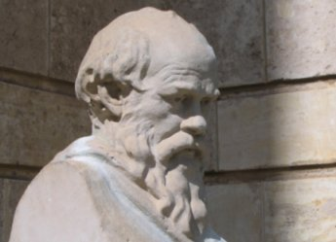


西洋哲學史 西洋哲學的創始：古希臘哲學 (二)
授課教師：苑舉正教授
【本著作除另有註明外，採取創用CC「姓名標示－非商業性－相同方式分享」台灣3.0版授權釋出】
本作品轉載自Microsoft Office 2007多媒體藝廊，依據Microsoft服務合約及著作權法第46、52、65條合理使用

Slide 2
在蘇格拉底以前的希臘哲學家有六派，都是以發現自然的原則為主：
1. 米勒司學派（Milesians）
2.畢達哥拉斯學派（Pythagoreans）
3.愛菲斯學派（Ephesians）
4.伊利亞學派（Eleatics）
5.多元學派（Pluralists）
6.原子學派（Atomists）

Slide 3
1. 米勒司學派（Milesians）
這個學派中有三位代表，分別是：
A. Thales；他認為自然的原則是「水」。
B. Anaximander；他認為自然的原則是「無限」。
C. Anaximenes；他認為自然的原則是「氣」。
3

Slide 4
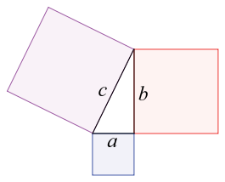

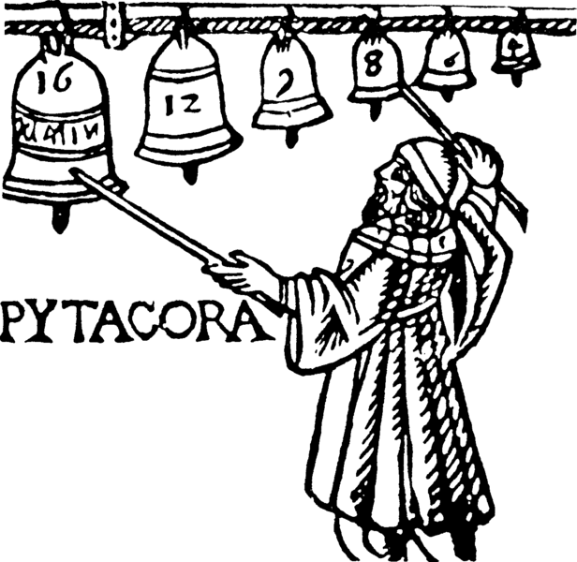

2.畢達哥拉斯學派（Pythagoreans）
這個學派的主要代表是畢達哥拉斯，他認為自然的原則是透過「數學」與「音樂」追求和諧。
4

Slide 5
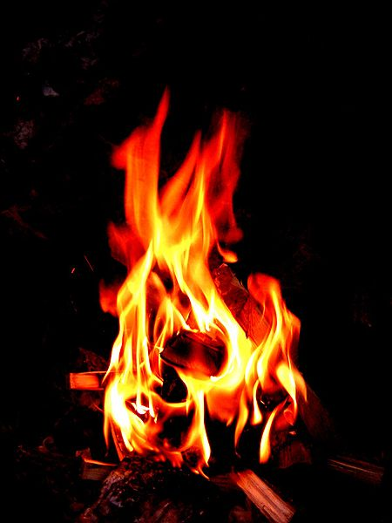
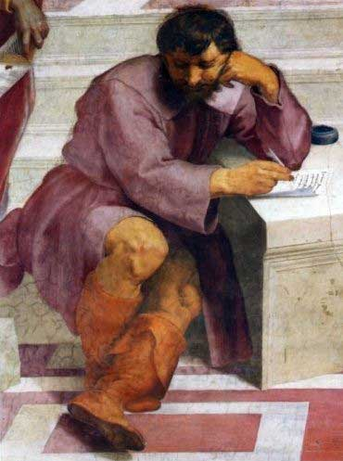

3.愛菲斯學派（Ephesians）
這個學派中的主要代表是Heraclitus，他認為自然的原則是「火」、「變動」與「爭鬥」。
5

Slide 6
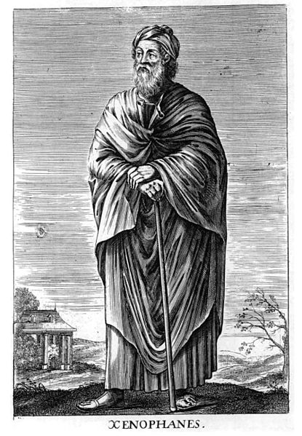
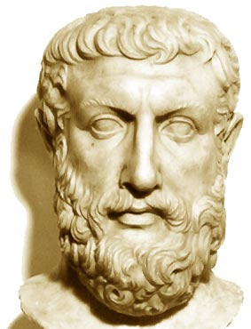
4.伊利亞學派（Eleatics）
這個學派的兩位主要代表是Xenophanes與Parmenides。
他們都認為自然的原則是「統一」。
前者認為「神」必然是統一的，不變的。
後者認為「存在」是統一的，不變的。
6

Slide 7
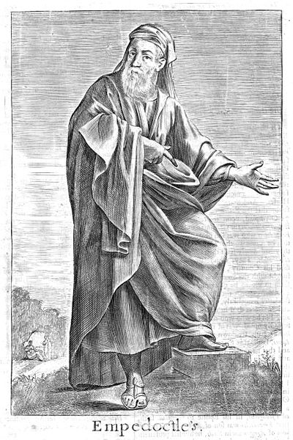
5.多元學派（Pluralists）
這個學派的主要代表是Empedocles，他認為自然的原則是不變的，但是由
「地」、「水」、「氣」、「火」等四項元素所構成。同時，「愛」使得它們結合，「恨」使得它們分開。
7

Slide 8
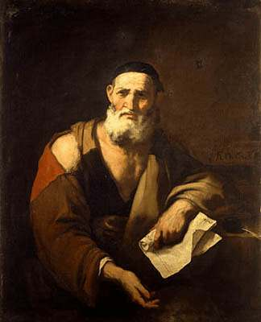
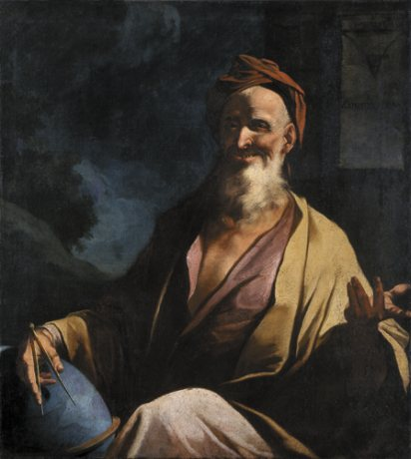
6.原子學派（Atomists）
這個學派中有兩位代表，Leucippus與Democritus。
他們均認為自然的原則是由極小到無法再進一步分割的粒子所組成。
所有的變化，來自粒子間的碰撞。
8

Slide 9
這些哲學派別所導致的結果為何？
答案是：Sophists，可以翻譯為「辯士」，或是「詭辯學者」。
對於自然原則為何，提出各式答案的各種學派，導致人們認為，「真理」是「說」出來的。
因此，只要懂得「修辭學」，就等於掌握「說」出真理的技巧。
擁有這種技巧的人，就是教人講話的「辯士」，但這種技巧在蘇格拉底眼中，只是「詭辯」。
蘇格拉底認為，知識無價，但是詭辯學者卻以教人說話為生，收費高昂。
9

Slide 10
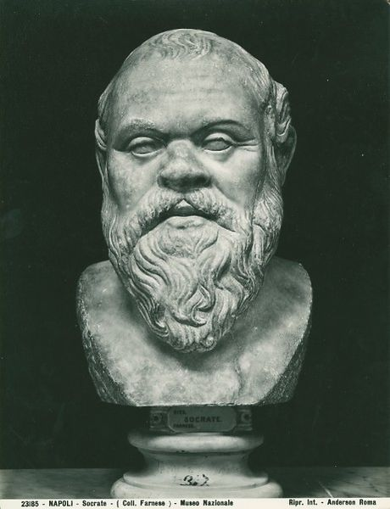
蘇格拉底與這些自然哲學家有什麼不同？
一、思考的對象，應為人性本質，而非自然本質。
二、透過語言的對話，可以突顯人類獲得真理的限制。
三、張揚具有理想性格的知識份子。
四、人人皆應作一個遵守國家法律的公民。
10

Slide 11
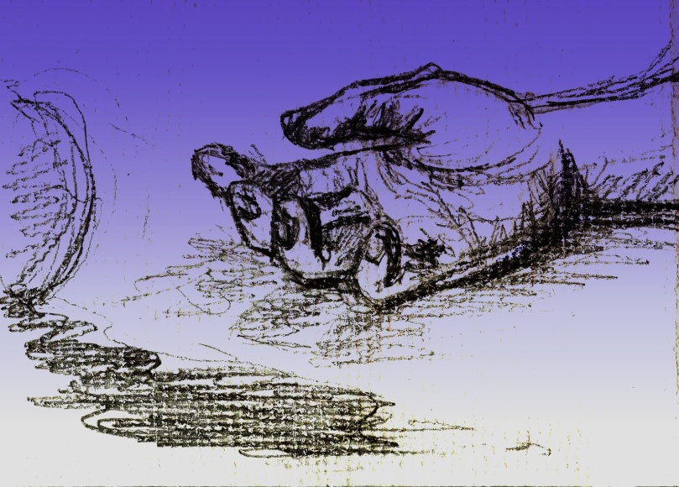

一、人性的研究：知識與道德的結合
哲學家的思想重點，在於實現道德知識主義。
道德知識主義，就是「知行合一」。
沒有人會作錯事，只有「無知」的人，會作錯事。
「有知識的人」，就是會依照真理去做事的人。
因此，真知具有道德的強制性。
11
台灣大學 苑舉正

Slide 12
二、語言的敘述，無法充分展現真理
蘇格拉底哲學中最重要的部分（反詰法）：提問與回答。
提問的目的是什麼？答案：進行對話交流。
提問的意義是什麼？答案：進行捍衛對抗。
提問的效用是什麼？答案：進行反諷啟發。
提問的結果是什麼？答案：承認無知
對話、捍衛與反諷之間的循環，構成學習的過程，其目的在於討論表面與真實之間的差別。
哲學就是一個否定表面認知，探究真實本質的活動。
12

Slide 13
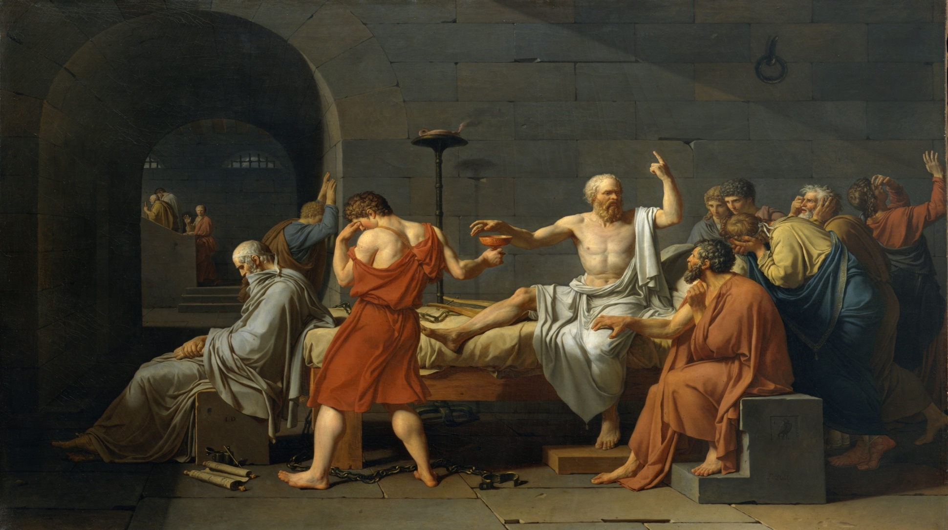

三、張揚具有理想性格的知識份子
1.哲學中第一位殉道人，說明為了理想，生死不足懼怕。 2.為真理而死，因此一切行為與信念，均以求真為主，不以感官為限。
13
Jacques-Louis David, The Death of Socrates.1787

Slide 14
四、人人都應作一個負責任的公民
蘇格拉底被柏拉圖塑造為一位忠於國家的人，因為他因捍衛國家法律的尊嚴，接受「蠱惑青年」的罪名，判處死刑。
在蘇格拉底的教育中，他鄙視感官上的滿足，卻因為提升美感而感到高興。
他將其一身的經歷，均奉獻給雅典公民，在市中心的廣場，不斷與來往的人進行對話，探討各種哲學理念。
蘇格拉底被公認為西洋哲學的奠基者，也是這種思想的實踐者。
14

Slide 15
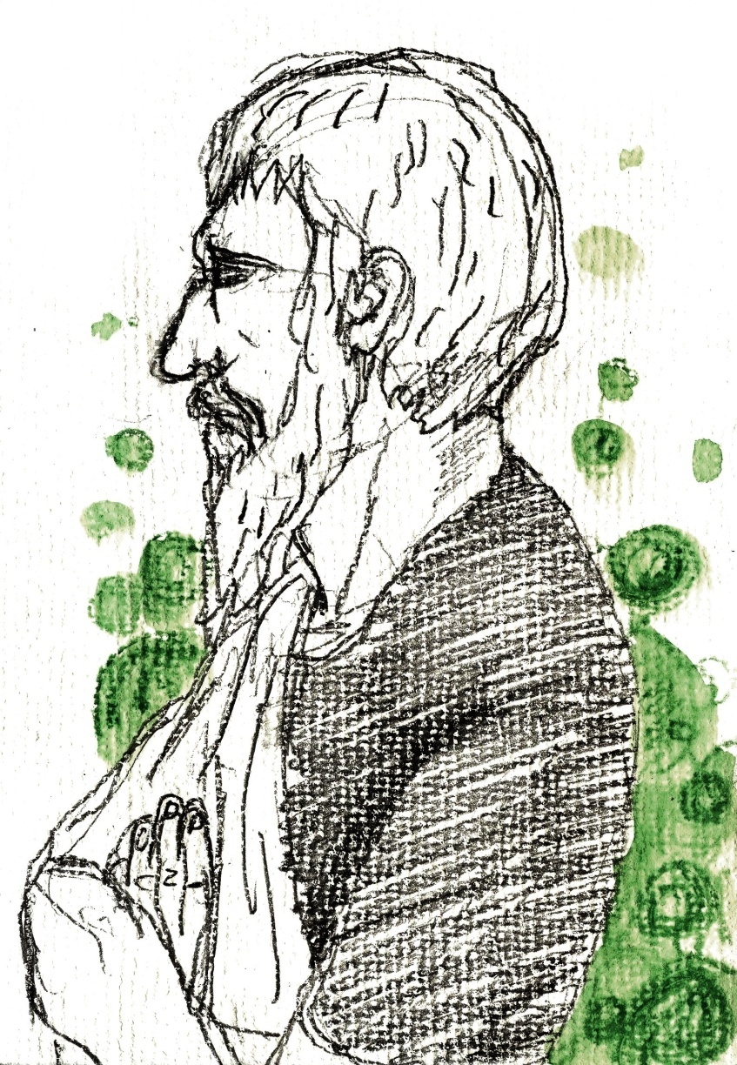

一個述而不作的哲學家，說出的話是什麼？
蘇格拉底最著名的兩句話是：
“An unexamined life is not worth living!”
一個未經檢驗的生命是不值得活的！
“The only thing I know is that I do not know anything!”
我唯一知道的東西就是我什麼也不知道！
台灣大學 苑舉正

Slide 16
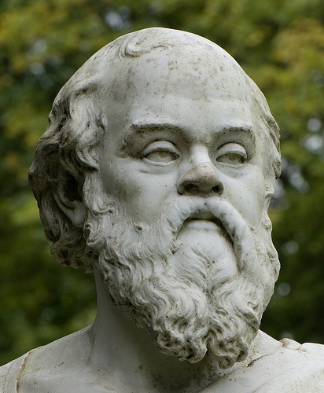
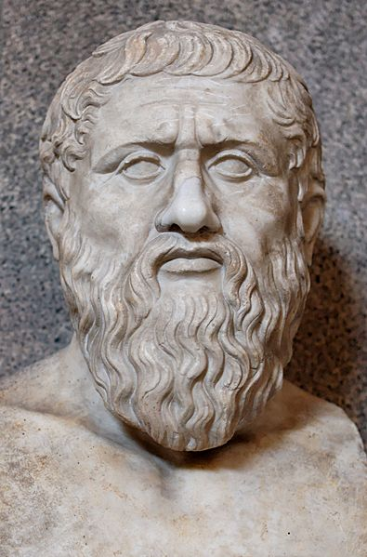
蘇格拉底與柏拉圖師生二人
蘇格拉底
柏拉圖
bencrowe

Slide 17
蘇格拉底對於哲學最重要的貢獻：
他為哲學的思考模式提供了批判的原則與方法。但是，因為蘇格拉底本人「述而不作」的緣故，所以所有有關他的思想，完全來自於他的學生，柏拉圖的《對話錄》。
在《對話錄》中，柏拉圖將蘇格拉底以老師的形象呈現。蘇格拉底不承認自己有知識可以傳授給學生，他只是依照心靈中的智慧，不斷地從事於一個理性人應當作的對話。
與蘇格拉底對話的人，總是在一開始覺得自己知道一些事物，然後受到蘇格拉底的質疑，舉證歷歷地說出他的思路中，其實包含許多前後不一致的地方。這些不一致的地方，往往會迫使這個與蘇格拉底對話的人，覺得自己必須坦承，他其實對於自己宣稱所知的事物，其實是一無所知的。

Slide 18
蘇格拉底哲學中最重要的部分（反詰法）：提問與回答。
提問的目的是什麼？答案：進行對話交流。
提問的意義是什麼？答案：進行捍衛對抗。
提問的效用是什麼？答案：進行反諷啟發。
提問的結果是什麼？答案：承認無知。
對話、捍衛與反諷之間的循環，構成學習的過程，其目的在於討論表面與真實之間的差別。
哲學就是一個否定表面認知，探究真實本質的活動。

Slide 19
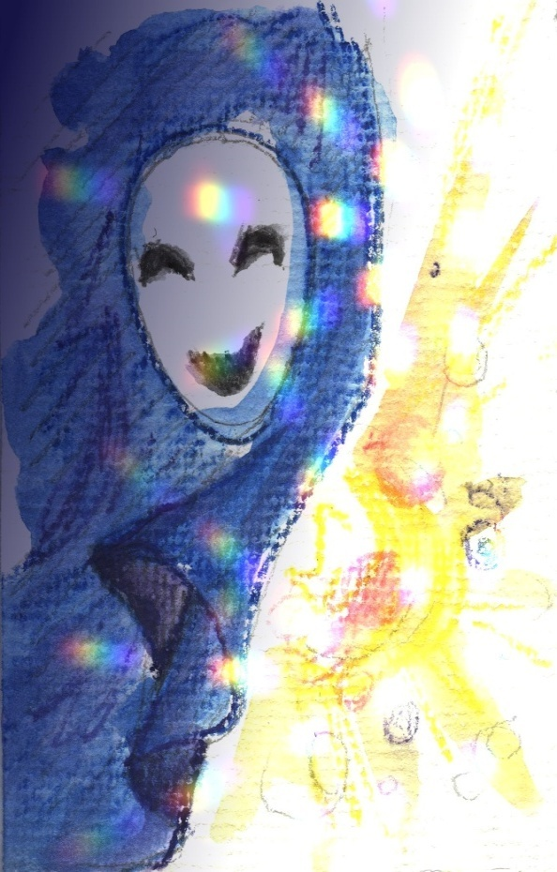
為什麼蘇格拉底的反詰法可以成為哲學思考的主要方法？
因為，真理藏於表象之下。
因為，語言表面帶著荒謬。
台灣大學 苑舉正

Slide 20
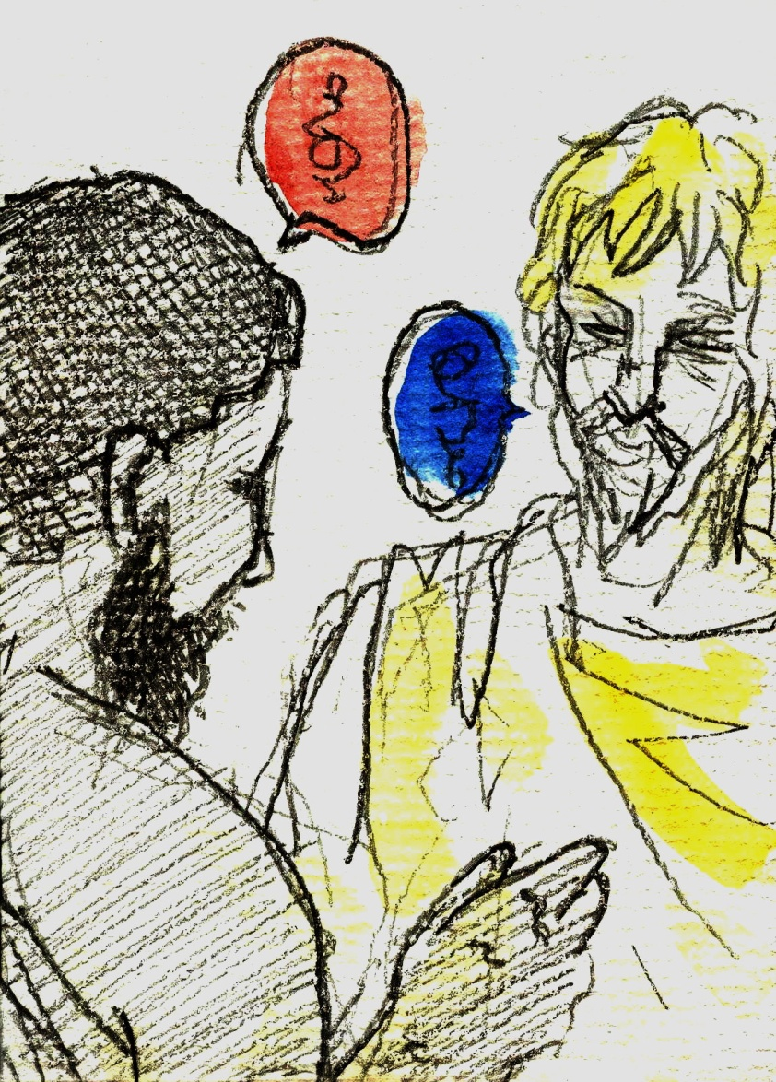
蘇格拉底反詰法的意義
以問答為主要進行方式的蘇格拉底詰問法，使用諷刺的方法目的是為了能夠深入語言的本質，探討概念所指涉的對象，不是感覺中的印象，而是不斷深入思考的理解。
我們每一個人在對話過程中，自己都應該去面對自己因無知或者混淆所導致的事實。
台灣大學 苑舉正

Slide 21
蘇格拉底的審判與處死是他一生中最為後人所談及的「哲學議題」，也成為柏拉圖《對話錄》當中，有關蘇格拉底最重要的部分。依照柏拉圖的觀點，其實無論是審判或是處死都是「莫須有」罪名下所導致的結果，因此都是不正義的。蘇格拉底自己也在辯護中說，如果他放棄哲學，轉而回鄉處理私人事業的話，那麼他將免於受到審判的折磨。即是在被判死刑之後，蘇格拉底依然有機會在友人的資助下，逃離雅典。
那麼，為什麼他沒有選擇做出一般人多半會作的選擇呢？這個問題的答案，不但構成柏拉圖《對話錄》中多篇著作的討論主題，本身也因為涉及一個人如何看待生命中的理想與現實，成為西洋哲學中最具道德意義的議題。

Slide 22
蘇格拉底哲學之道德意義
1.想要活出有意義的生命，就必須檢驗生命的本質，實現生命的目的，堅持生命的理想。
2.這些有關為什麼活著的問題，都不是個人主觀判斷的結果，而是客觀的原則，也正是思考的對象。
3.人人從事於類似的哲學思考，皆可以從他們的內心中，感受到擁有真理的喜悅。
4.如何從事哲學思考：提出問題、進行對話、啟發心靈、自我檢驗。

Slide 23
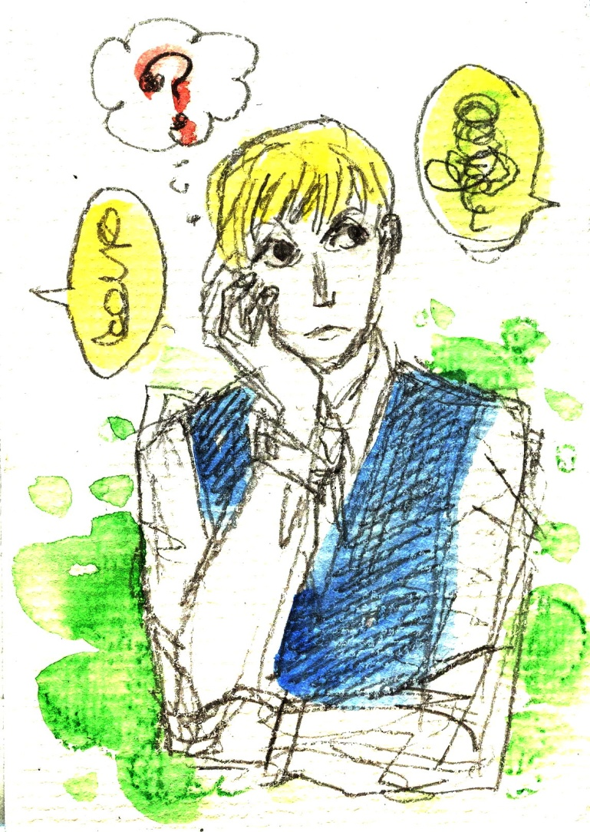
結論
作為西方哲學中探討人性本質最重要的一位位哲學家，蘇格拉底認為，哲學是一個批判性的自我檢驗過程，而從事這個檢驗的目的，是為了要能夠達成作判斷、選擇，以及行動的正確原則。

Slide 24

版權聲明
頁碼 | 作品 | 版權圖示 | 來源/作者
1-28 |  |  | 本作品轉載自Microsoft Office 2007多媒體藝廊，依據Microsoft服務合約及著作權法第46、52、65條合理使用
１ |  |  | wikipedia，Photograph by Greg O‘Beirne.，Cropped by User:Tomisti，本作品轉載自http://en.wikipedia.org/wiki/File:UWASocrates_gobeirne_cropped.jpg， 瀏覽日期：2012/9/28。本作品採取創用CC「姓名標示－相同方式分享」3.0版授權釋出。
4 |  |  | Wikimedia Commons ，作品名稱Pythagorean，作者Wapcaplet， 本作品載自ttp://commons.wikimedia.org/wiki/File:Pythagorean.svg，瀏覽日期2012/09/17
4 |  |  | Wikimedia Commons ，作品名稱Pythagoras_with_bells，作者Franchino Gaffurio ，本作品載自http://commons.wikimedia.org/wiki/File:Pythagoras_with_bells.png，瀏覽日期2012/09/17
5 |  |  | Wikimedia Commons ，作者Einar Helland Berger， 本作品載自http://commons.wikimedia.org/wiki/File:Et_baal.jpg， 本作品採取創用CC「姓名標示-相同方式分享」2.5版授權釋出。 瀏覽日期2012/09/17

Slide 25
版權聲明
頁碼 | 作品 | 版權圖示 | 來源/作者
5 |  |  | Wikimedia Commons ，作者：Raphael http://commons.wikimedia.org/wiki/File:Heraklit.jpeg 瀏覽日期：2012/10/09
6 |  |  | Wikimedia Commons ，作者：Pasicles，本作品載自http://commons.wikimedia.org/wiki/File:Xenophanes_in_Thomas_Stanley_History_of_Philosophy.jpg，瀏覽日期2012/09/17
6 |  |  | Wikimedia Commons，作者：Unknown 本作品載自 http://commons.wikimedia.org/wiki/File:Parmenides.jpg 瀏覽日期：2012/10/09
7 |  |  | Wikimedia Commons ，作者：Pasicles，本作品載自http://commons.wikimedia.org/wiki/File:Empedocles_in_Thomas_Stanley_History_of_Philosophy.jpg，瀏覽日期2012/09/17
8 |  |  | Wikimedia Commons ，作品名稱Leucippe，作者Giuseppe Antonio Petrin，i本作品載自http://commons.wikimedia.org/wiki/File:Leucippe_(portrait).jpg 瀏覽日期2012/09/17
25

Slide 26
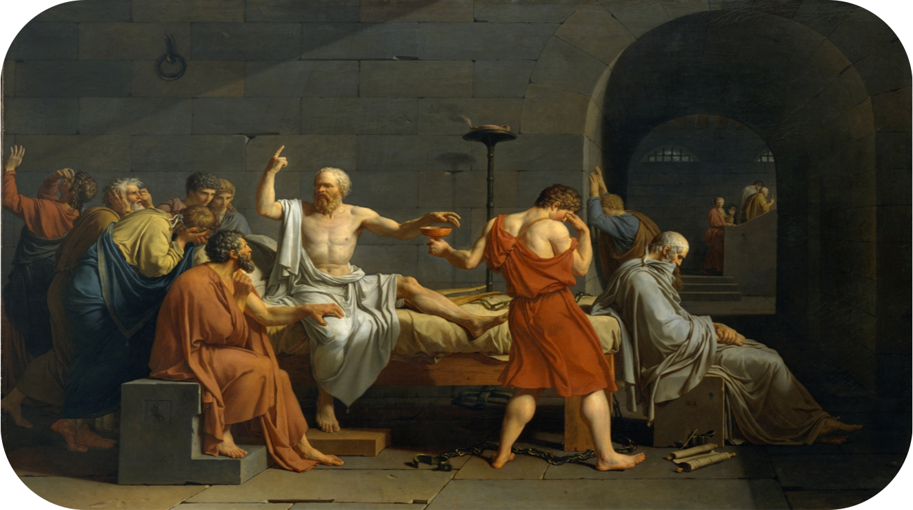
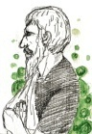
版權聲明
頁碼 | 作品 | 版權圖示 | 來源/作者
8 |  |  | Wikimedia Commons ，作品名稱Petrini_Laughing_Democritus， 作者Giuseppe Antonio Petrini，本作品載自http://commons.wikimedia.org/wiki/File:Petrini_Laughing_Democritus.jpg，瀏覽日期：2012/09/17
10 |  |  | Wikimedia Commons ，作者：BetacommandBot，本作品載自http://commons.wikimedia.org/wiki/File:Anderson,_Domenico_(1854-1938)_-_n._23185_-_Socrate_(Collezione_Farnese)_-_Museo_Nazionale_di_Napoli.jpg，瀏覽日期2012/09/17
11 |  |  | 台灣大學 苑舉正
13 |  |  | Wikimedia Commons ，作品名稱：蘇格拉底之死，作者：Jacques-Louis David ，本作品載自http://commons.wikimedia.org/wiki/File:David_-_The_Death_of_Socrates.jpg，瀏覽日期2012/09/17
15 |  |  | 台灣大學 苑舉正
26

Slide 27
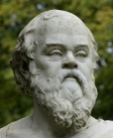

版權聲明
頁碼 | 作品 | 版權圖示 | 來源/作者
15 | An ……not worth living |  | Socrates，469 BC – 399 BC
15 | The only ……anything |  | Socrates，469 BC – 399 BC
16 |  |  | Flickr，作品名稱Socrates，作者：bencrowe， 本作品載自http://www.flickr.com/photos/croweb/2836991287/，2009/12/30 visited， 本作品採取創用CC「姓名標示」2.0版授權釋出。
16 |  |  | Wikimedia Commons ，作品名稱：Plato，作者：Unknown ，本作品載自http://commons.wikimedia.org/wiki/File:Plato_Pio-Clemetino_Inv305.jpg 2012/09/17
27

Slide 28

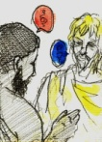
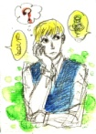
版權聲明
頁碼 | 作品 | 版權圖示 | 來源/作者
19 |  |  | 台灣大學 苑舉正
20 |  |  | 台灣大學 苑舉正
23 |  |  | 台灣大學 苑舉正

